Slide 1



CHÀO ĐÓN CÁC EM
TỚI TIẾT HỌC MÔN NGỮ VĂN NGÀY HÔM NAY!

Slide 2


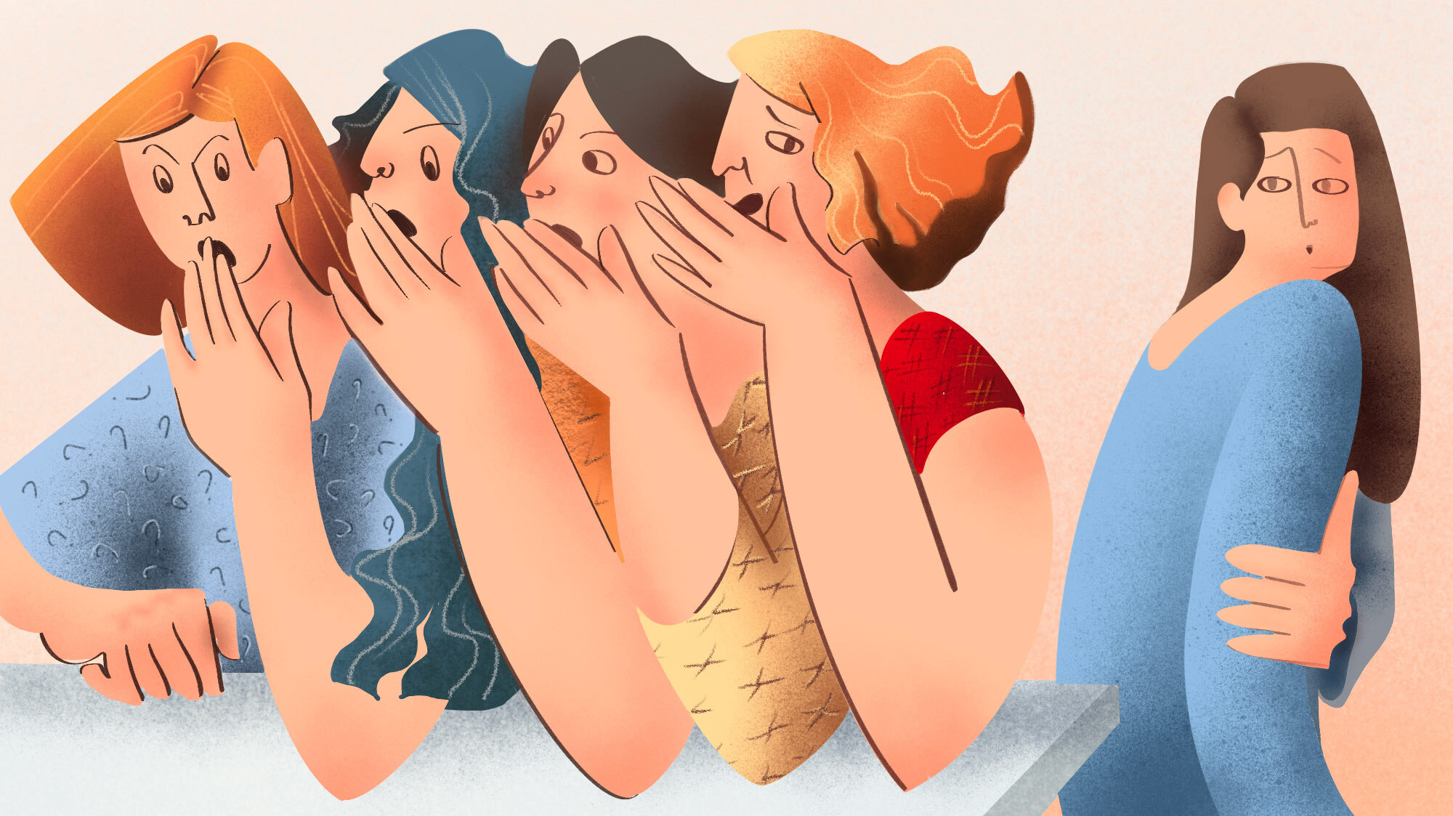

KHỞI ĐỘNG
Em hãy trả lời các câu hỏi sau:
Hãy liệt kê những thói xấu của con người trong xã hội hiện đại ngày nay mà em biết.
Theo em, những thói xấu đó có ảnh hưởng, tác động như thế nào tới con người nói riêng và xã hội nói chung?
Hành vi nói xấu sau lưng người khác

Slide 3


Bài 5: Những câu chuyện hài
Viết
VIẾT BÀI VĂN NGHỊ LUẬN VỀ MỘT VẤN ĐỀ ĐỜI SỐNG

Slide 4


NỘI DUNG BÀI HỌC
1
2
Yêu cầu đối với viết bài văn nghị luận về một vấn đề đời sống (một thói xấu của con người trong xã hội hiện đại)
Đọc và phân tích bài viết tham khảo
3
4
Thực hành viết theo các bước
Viết bài

Slide 5


1
YÊU CẦU ĐỐI VỚI VIẾT BÀI VĂN NGHỊ LUẬN VỀ MỘT VẤN ĐỀ ĐỜI SỐNG

Slide 6


Các em hãy trả lời câu hỏi sau:
Theo em, một bài văn nghị luận về một vấn đề đời sống (một thói xấu của con người trong xã hội hiện đại) cần đảm bảo các yêu cầu gì?

Slide 7

Yêu cầu
Nêu được vấn đề nghị luận.
Làm rõ vấn đề nghị luận (giải thích vấn đề đời sống cần bàn luận).
Trình bày được ý kiến phê phán của người viết, nêu rõ lí lẽ và bằng chứng để chứng minh sự phê phán là có cơ sở.
Đối thoại với những ý kiến khác (giả định) nhằm khẳng định quan điểm của người viết.
Khẳng định ý kiến phê phán, rút ra bài học.

Slide 8
2
ĐỌC VÀ PHÂN TÍCH BÀI VIẾT THAM KHẢO

Slide 9



HOẠT ĐỘNG NHÓM
Em hãy đọc bài viết tham khảo: Chen lấn, xô đẩy nơi công cộng – một thói quen xấu và trả lời các câu hỏi dưới đây:
Bài viết nêu ra vấn đề gì? Vấn đề được nêu ở phần nào bài viết?
Vấn đề nêu ra được hiểu như thế nào? Vì sao vấn đề đó đáng bị phê phán?
Làm thế nào để ý kiến phê phán của mình có sức thuyết phục?
Liệu có ý kiến nào không đồng tình với ý kiến phê phán của người viết không?

Slide 10



Vấn đề được nêu ra
Bài viết đề cập đến vấn đề chen lấn, xô đẩy như một thói quen xấu của con người trong hoạt động cộng đồng.
Vấn đề được nêu ra ngay ở phần Mở bài của bài viết.

Slide 11

Các khía cạnh của vấn đề được nêu ra để phê phán
Thực trạng của hành vi chen lấn, xô đẩy.
Hậu quả của hành vi chen lấn, xô đẩy.
Nguyên nhân của hành vi chen lấn, xô đẩy.

Slide 12
Để ý kiến phê phán của mình có sức thuyết phục, ta cần:
Sử dụng lí lẽ và bằng chứng cụ thể
Bằng chứng được lấy từ thực tế đời sống, sách báo, internet…
Dựa vào thực tế cuộc sống chỉ ra đặc điểm của thói quen chen lấn, xô đẩy nơi công cộng.
Đặc biệt nhấn mạnh vào hậu quả của thói quen này.
Nêu lên những hiện tượng thực tế trong xã hội Việt Nam.
Các sự kiện xảy ra trên thế giới mà nguyên nhân là do chen lấn, xô đẩy.

Slide 13

Tác giả dự đoán ý kiến không đồng tình với quan điểm của mình
“Trong một số lễ hội, việc chen lấn có thể xem như một hình thức văn hóa – tín ngưỡng dân gian (hội Chen, hội cướp phết…)”
Đối thoại với ý kiến đó.
Lật đi lật lại vấn đề để khẳng định thái độ phê phán của mình đối với hiện tượng chen lấn, xô đẩy.

Slide 14
3
THỰC HÀNH VIẾT THEO CÁC BƯỚC

Slide 15
a. Lựa chọn đề tài
Em hãy suy ngẫm về chính mình.
Quan sát hành vi, lối sống của những người xung quanh.
Tìm hiểu trên sách báo, phương tiện truyền thông.
Nhận ra những thói xấu của con người.
Chọn được vấn đề để bàn luận.

Slide 16
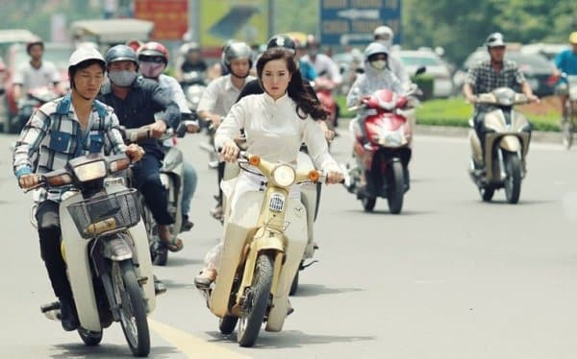

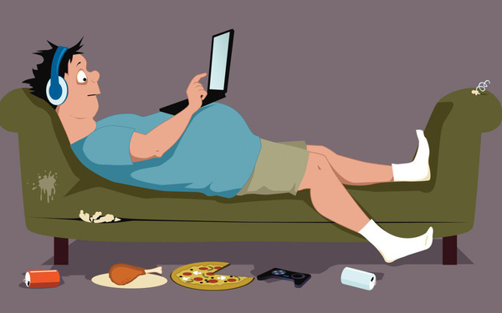
Một số đề tài gợi ý
Sự tùy tiện khi tham gia giao thông của một số người dân
Thói kiêu ngạo, thích chơi trội
Thói lười nhác, hay than vãn

Slide 17



Sự ba phải, thiếu chủ kiến khi làm việc nhóm
Thói ích kỉ
Lối sống ảo mà một số người đang theo đuổi

Slide 18
b. Tìm ý và lập dàn ý
a. Tìm ý
Vấn đề được nêu ra là gì?
Vấn đề đó được hiểu như thế nào? Vì sao nó đáng phê phán?
Làm thế nào để ý kiến phê phán của mình có sức thuyết phục?
Liệu có ý kiến nào không đồng tình với ý kiến phê phán của mình không?

Slide 19
b. Dàn ý
Nêu vấn đề nghị luận (một thói xấu của con người trong xã hội hiện đại).
Mở bài
Làm rõ vấn đề nghị luận.
Thân bài
Trình bày ý kiến phê phán, nêu lí lẽ và bằng chứng để chứng minh sự phê phán là có cơ sở.
Nêu ý kiến không đồng tình (giả định) với ý kiến của người viết và tranh luận với ý kiến đó.
Kết bài
Khẳng định ý kiến phê phán, rút ra bài học.

Slide 20
4
VIẾT BÀI

Slide 21


LƯU Ý KHI VIẾT
Lí lẽ cần sáng rõ, chặt chẽ.
Các bằng chứng cần đa dạng, xác thực. Nêu cả những trải nghiệm của bản thân (nếu có).
Khi phê phán cần sử dụng lời lẽ đúng mực.

Slide 22
Bảng tiêu chí đánh giá
Nội dung kiểm tra |  | Đạt | Chưa đạt
Mở bài | Nêu được vấn đề nghị luận (một thói xấu của con người trong xã hội hiện đại).
 | Đưa ra nhận định khái quát về vấn đề nghị luận đó.
Thân bài | Làm rõ vấn đề nghị luận, nêu các quan điểm về vấn đề (từ từ điển, những người xung quanh, người nổi tiếng…) mà em đồng tình.
 | Trình bày được ý kiến phê phán, nêu lí lẽ và bằng chứng để chứng minh sự phê phán là có cơ sở.

Slide 23
Nội dung kiểm tra |  | Đạt | Chưa đạt
Thân bài | Nêu ý kiến không đồng tình (giả định) với ý kiến của người viết và tranh luận với ý kiến đó.
Kết bài | Khẳng định được ý kiến phê phán, rút ra bài học.
Kĩ năng, trình bày diễn đạt | Sắp xếp luận điểm, lí lẽ và bằng chứng hợp lí.
 | Lập luận chặt chẽ, trình bày mạch lạc.
 | Diễn đạt rõ ràng, gãy gọn.
 | Sử dụng các từ ngữ, câu văn để liên kết các luận điểm, bằng chứng, lí lẽ.

Slide 24

LUYỆN TẬP
Các em hãy hoàn thiện bài viết của mình trước khi nộp bài!

Slide 25

VẬN DỤNG
Em hãy thực hiện yêu cầu sau:
Hãy viết một bài văn nghị luận về một vấn đề đời sống (một thói xấu của con người trong xã hội hiện đại).

Slide 26


HƯỚNG DẪN VỀ NHÀ
Ôn tập Thực hành tiếng Việt:
Nghĩa tường minh và nghĩa hàm ẩn của câu
Soạn Viết:
Viết bài văn nghị luận về một vấn đề đời sống (một thói xấu của con người trong xã hội hiện đại)

Slide 27
CẢM ƠN CÁC BẠN
ĐÃ CHÚ Ý LẮNG NGHE, HẸN GẶP LẠI!

